Slide 1
Сенсорная интеграция
Помощь детям с особенностями развития

Slide 2
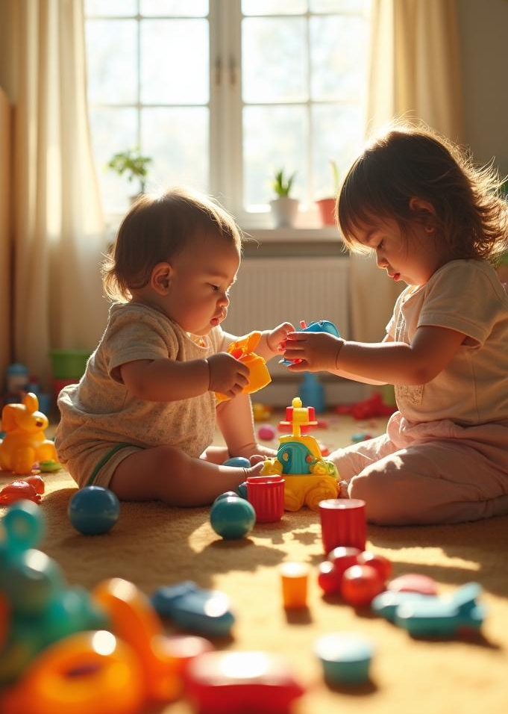
Сенсорная интеграция
Сенсорная интеграция является важным процессом, помогающим детям
с особенностями развития адаптироваться
к окружающему миру.
Сегодня мы рассмотрим ключевые аспекты сенсорной интеграции, методы работы
с детьми и важность взаимодействия
с родителями.

Slide 3
01
Основы сенсорной интеграции

Slide 4
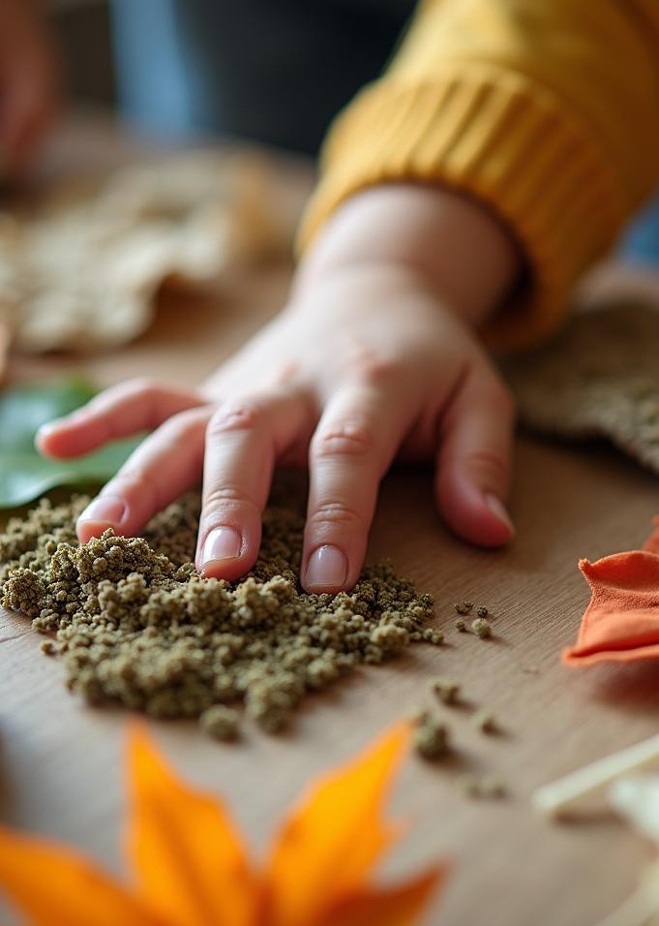
Определение сенсорной интеграции
Сенсорная интеграция - это процесс обработки и организации информации, которую мы получаем из наших чувств.
Он необходим для развития навыков,
таких как внимание, сосредоточение
и координация.

Slide 5
Значение для детей с особенностями
Для детей с особенностями развития сенсорная интеграция играет критическую роль, так как помогает им адаптироваться, понимать окружающую среду
и взаимодействовать с ней.
Это улучшает их способности в обучении и общении.

Slide 6
Развитие сенсорных навыков
Развитие сенсорных навыков включает в себя использование различных подходов и упражнений, которые помогают улучшить восприятие и реакцию на сенсорные стимулы, что в свою очередь способствует общей развитости ребенка.

Slide 7
02
Упражнения для детей

Slide 8
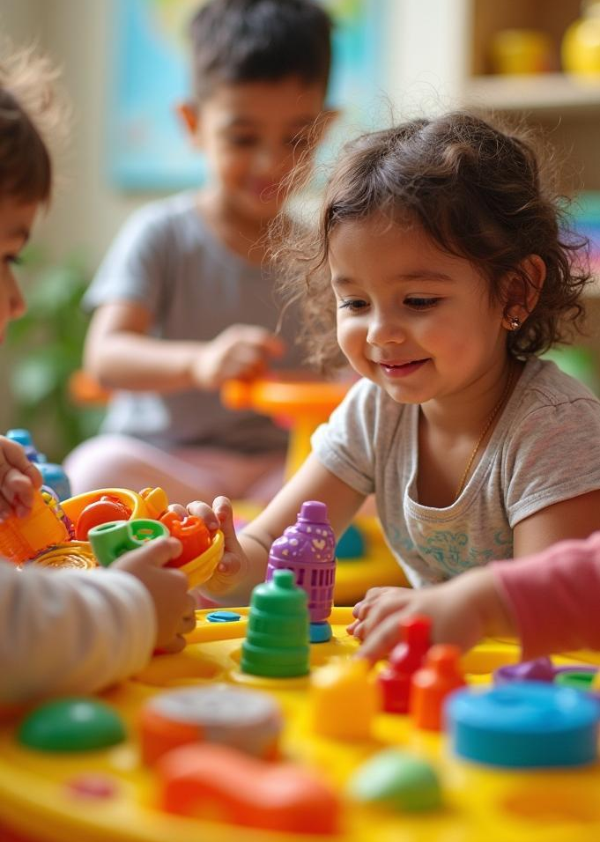
Развивающие игры
Игры, направленные на развитие сенсорных навыков, могут включать
в себя взаимодействие с текстурами, цветами и звуками, что помогает детям лучше понимать свои ощущения
и развивать сенсорную память.

Slide 9
Физические активности
Физические активности, такие как гимнастика, танцы или игры на свежем воздухе, могут значительно улучшить как физическую, так и сенсорную интеграцию, способствуя общему развитию моторики.

Slide 10
Методы расслабления
Методы релаксации, такие как глубокое дыхание или упражнения на осознанность, помогают детям справляться с сенсорной перегрузкой и улучшают их способность концентрироваться.

Slide 11
03
Оборудование

Slide 12
Игровые материалы
Использование специализированных игровых материалов, таких как сенсорные корзины или игрушки для развития осязания, способствует обогащению сенсорного опыта ребенка.

Slide 13
Специальные устройства
Различные устройства, такие как качели для сенсорной интеграции или модули с изменяющимся освещением, могут обеспечить необходимый сенсорный опыт, который способствует развитию.

Slide 14
Безопасность использования
При использовании оборудования важно учитывать безопасность детей, чтобы избежать травм и обеспечить позитивный опыт взаимодействия.

Slide 15
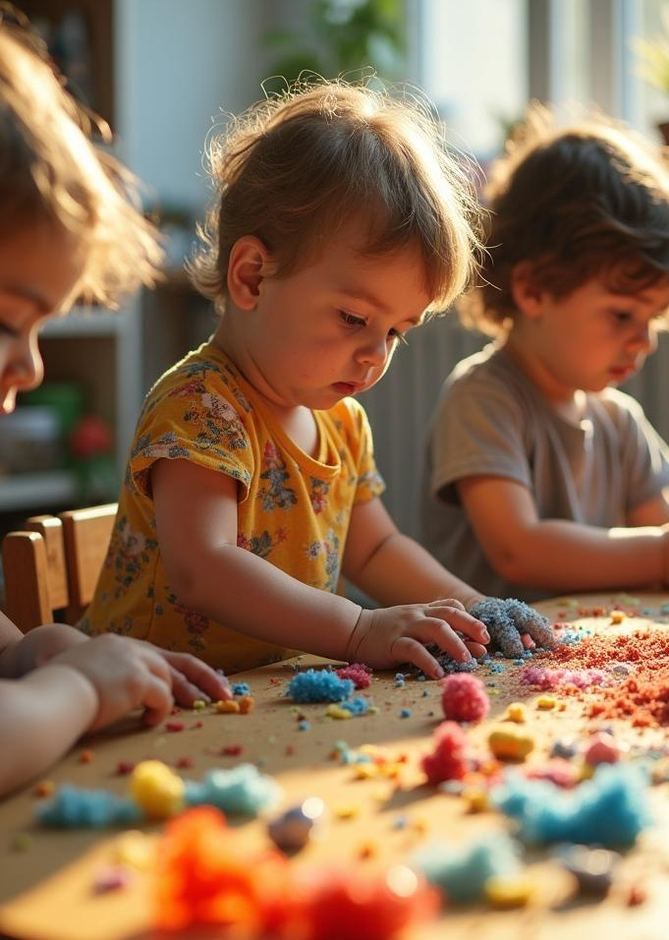
Игровые материалы
Игровые материалы играют важную роль в процессе сенсорной интеграции. Использование различных текстур, форм и цветов позволяет детям исследовать мир через тактильные ощущения, что способствует развитию их сенсорных навыков и обогащает игровой опыт.

Slide 16
Специальные устройства
Специальные устройства, такие как трясущиеся платформы
или сенсорные светильники, могут быть использованы
для создания стимулирующей среды. Эти устройства помогут детям повысить их сенсорную осведомленность и улучшить взаимодействие с окружающей средой.

Slide 17
Безопасность использования
При использовании игровых материалов и устройств важно учитывать безопасность детей.
Все материалы должны быть гипоаллергенными
и прочными, чтобы избежать травм и обеспечить безопасную игровую среду.

Slide 18
04
Работа со специалистами

Slide 19
Роль логопеда
Логопеды помогают детям развивать коммуникативные навыки, что является важной частью сенсорной интеграции.
Они применяют специфические техники
для улучшения артикуляции и понимания речи,
что способствует общему развитию.

Slide 20
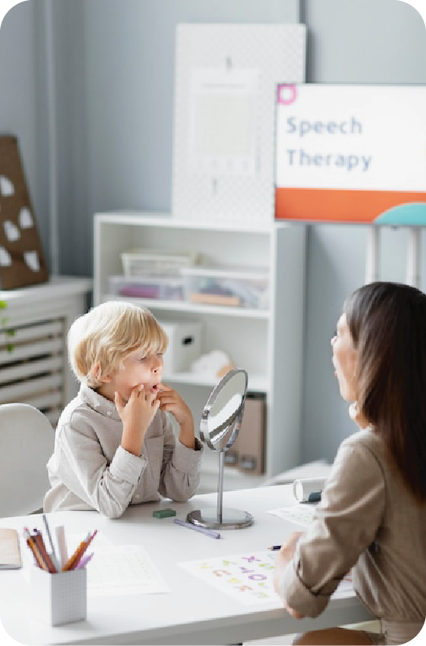
Взаимодействие с дефектологом
Дефектологи занимаются с детьми, имеющими особые образовательные потребности.
Они разрабатывают индивидуальные программы, которые учитывают потребности ребенка, помогая ему развивать навыки
в комфортной атмосфере.

Slide 21
Командный подход
Эффективная работа с детьми часто требует командного подхода, включающего логопедов, дефектологов и родителей. Совместная работа позволяет создать комплексный план действий
для максимального эффекта от занятий.

Slide 22
05
Сотрудничество с родителями

Slide 23
Методы общения
Эффективное общение с родителями включает в себя возможность открытого выражения переживаний и вопросов. Установление доверительных отношений между специалистами и родителями помогает повысить уровень вовлеченности родителей в процесс обучения.

Slide 24
Поддержка и советы
Специалисты могут предоставлять родителям рекомендации и советы по работе с детьми дома, что поможет обеспечить последовательность между терапией и семейной жизнью.

Slide 25
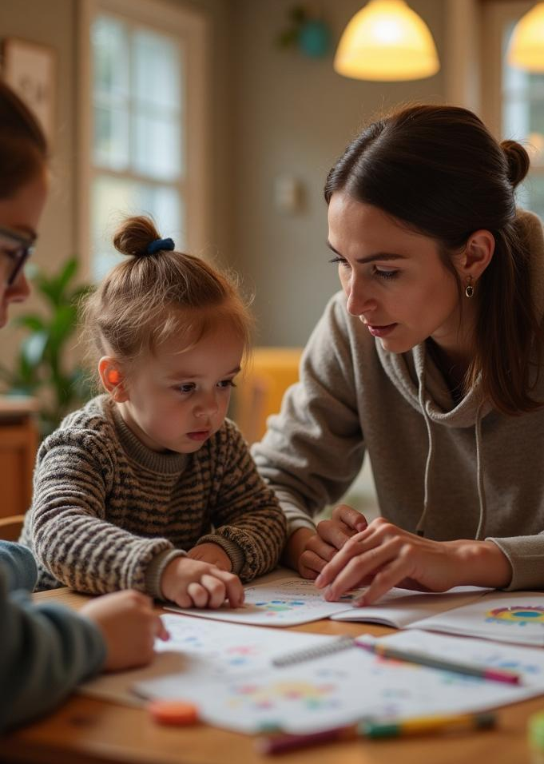
Обратная связь и прогресс
Регулярная обратная связь о прогрессе ребенка важна для родителей.
Она помогает им понимать, как они могут поддерживать своего ребенка и быть более вовлеченными в процесс обучения.

Slide 26

Выводы
Сенсорная интеграция является ключевым фактором в развитии детей
с особенностями.
Совместная работа специалистов
и родителей, а также использование правильных материалов и оборудования, создают условия для успешного обучения
и роста ребенка.

Slide 27

Спасибо за внимание!

